Slide 1
Brückenkurs für (Bio-)Informatiker·innen

Slide 2
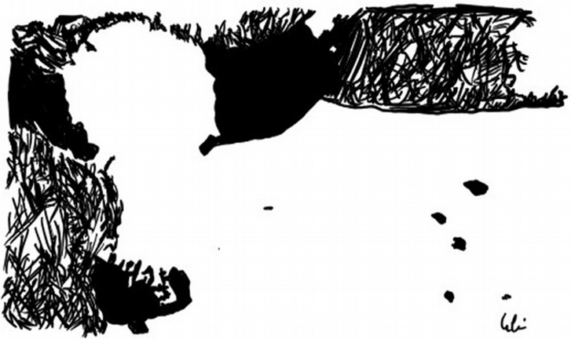
Wer erkennt, was auf dem Bild ist, nicht weitersagen!
Quelle: http://halbtagsblog.de/schule/mathematik-ist-wie-dieses-bild/ (29.9.2019, 9:19)

Slide 3
Bisherige Lernziele
L1: „Ihr könnt Wahrheitstafeln zusammengesetzter Aussagen bestimmen und überprüfen, ob gegebene Aussageformen äquivalent sind.“
L2: „Ihr könnt Mengen in ZF-Notation beschreiben und Aussagen mit Hilfe von Quantoren formalisieren und negieren.“
Das werdet ihr in Zukunft noch weiter üben.
In mehreren Lehrveranstaltungen (z.B. „Konzepte der Programmierung“, „Algorithmen und Datenstrukturen“, „Grundlagen der theoretischen Informatik“) werdet ihr das brauchen.

Slide 4
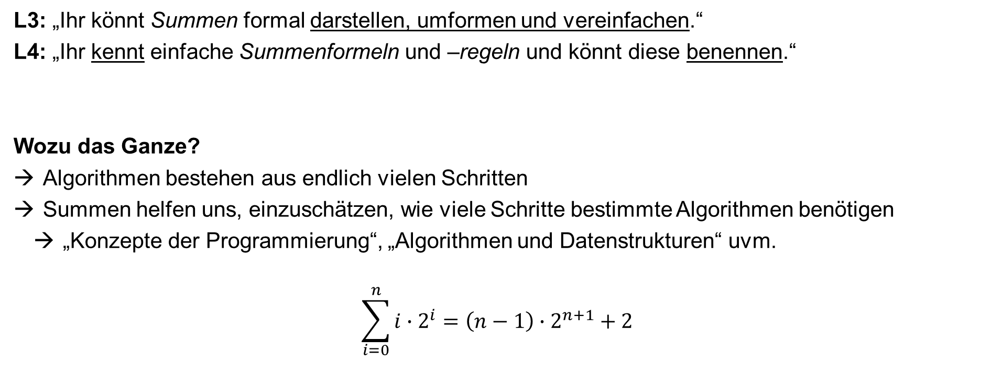
Heutige Lernziele
L3: „Ihr könnt Summen formal darstellen, umformen und vereinfachen.“
L4: „Ihr kennt einfache Summenformeln und –regeln und könnt diese benennen.“
Wozu das Ganze?
Algorithmen bestehen aus endlich vielen Schritten
Summen helfen uns, einzuschätzen, wie viele Schritte bestimmte Algorithmen benötigen
  „Konzepte der Programmierung“, „Algorithmen und Datenstrukturen“ uvm.
  $$\sum_{i=0}^{n}{i∙2^{i}}=\left(n−1\right)∙2^{n+1}+2$$

Slide 5
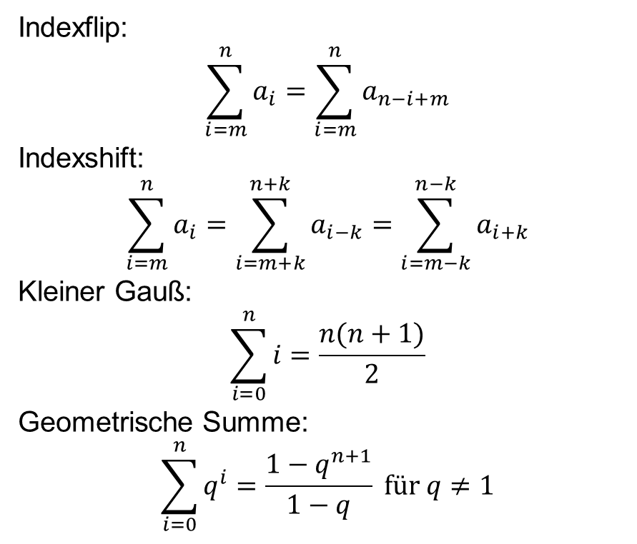
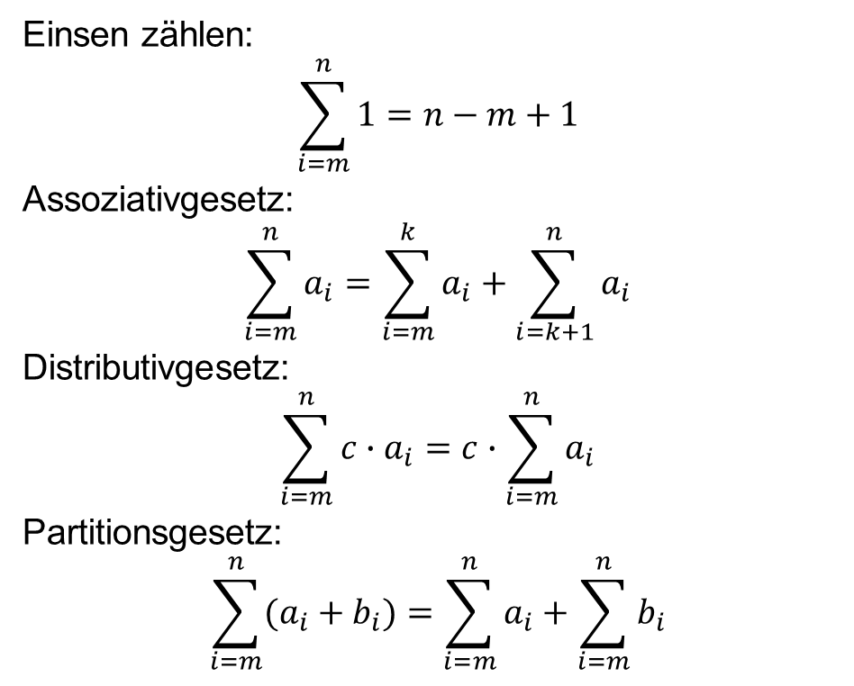
Rechenregeln für Summen
  Einsen zählen:
  $$\sum_{i=m}^{n}{1}=n−m+1$$
Assoziativgesetz:
$$\sum_{i=m}^{n}{a_{i}}=\sum_{i=m}^{k}{a_{i}}+\sum_{i=k+1}^{n}{a_{i}}$$
Distributivgesetz:
$$\sum_{i=m}^{n}{{c∙a}_{i}}=c∙\sum_{i=m}^{n}{a_{i}}$$
Partitionsgesetz:
$$\sum_{i=m}^{n}{(a_{i}+b_{i})}=\sum_{i=m}^{n}{a_{i}}+\sum_{i=m}^{n}{b_{i}}$$
  Indexflip:
  $$\sum_{i=m}^{n}{a_{i}}=\sum_{i=m}^{n}{a_{n−i+m}}$$
  Indexshift:
  $$\sum_{i=m}^{n}{a_{i}}=\sum_{i=m+k}^{n+k}{a_{i−k}}=\sum_{i=m−k}^{n−k}{a_{i+k}}$$
  Kleiner Gauß:
  $$\sum_{i=0}^{n}{i}=\frac{n(n+1)}{2}$$
  Geometrische Summe:
$$\sum_{i=0}^{n}{q^{i}}=\frac{1−q^{n+1}}{1−q} für q≠1$$

Slide 6
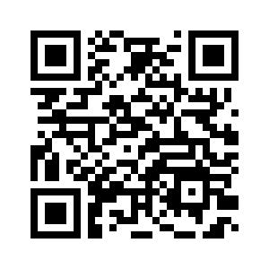
Bis morgen ☺
https://page.mi.fu-berlin.de/willerma/brueckenkurs

